Slide 1
РУССКИЙ ЯЗЫК

Slide 2
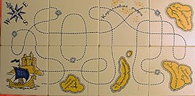
КАРТА ПУТЕШЕСТВИЯ
о. Привидений
о. Пиратов
о. Необитаемый
о. Волшебников

Slide 3
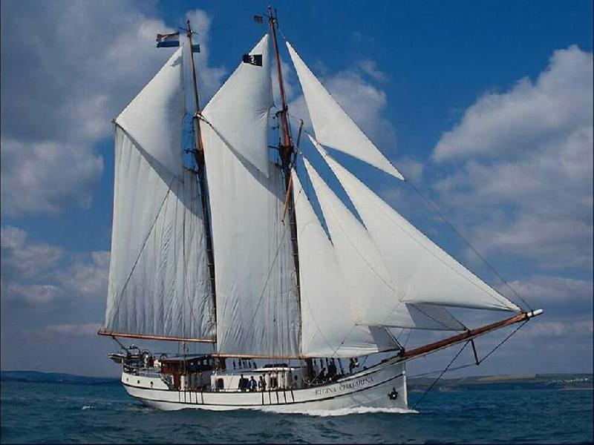

Slide 4
Остров Волшебников
о. Привидений
о. Пиратов
о. Необитаемый
о. Волшебников

Slide 5
Остров Пиратов
о. Привидений
о. Пиратов
о. Необитаемый
о. Волшебников

Slide 6
[ Л’ И С ]
[ Л’ И С О К]
[ Л’ И С Н’ И К ]
[ Л’ Э С ]

Slide 7
[ С А С Н’ А К ]
[ С А С Н А ]
[ С О С Н Ы ]
[ С О С’ И Н К А ]

Slide 8
[ П А Л’ А Н К А ]
[ П А Л’ А Н А ]
[ П О Л’ Э ]
[ П А Л’ А Н О Ч’ К А ]

Slide 9
[ Р’ Э Ч’ ]
[ Р’ И К А ]
[ Р’ И Ч’ У Ш К А ]
[ З А Р’ Э Ч’ Н Ы Й’ ]

Slide 10
Остров Необитаемый
о. Привидений
о. Пиратов
о. Необитаемый
о. Волшебников

Slide 11
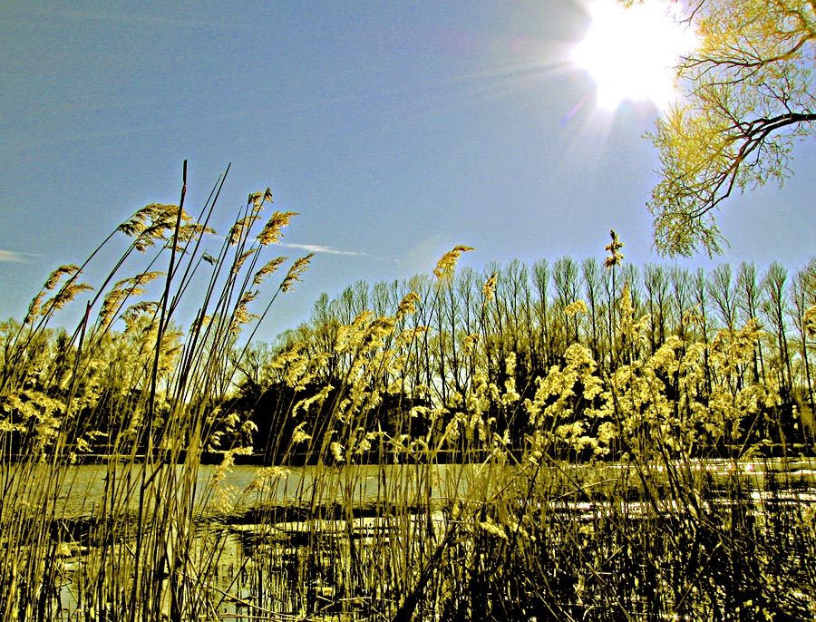

Slide 12
[ Т Р А С’ Н’ И К ]

Slide 14
[ Т Р А С’ Н’ И К ]
ТРОСТНИК
Трость, тросточка, тростиночка, тросточка

Slide 15
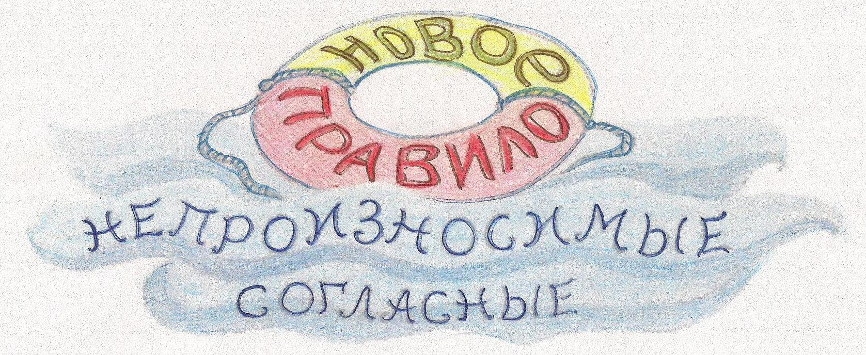

Slide 16
Влас_ный -
т
власть
+
Капус_ный -
т
капуста
+
Радос_ный -
т
радость
+
Ужас ный -
ужас
_
+
Грус_ный -
т
грусть
+
Интерес ный -
интерес
_
+

Slide 17
Остров Привидений
о. Привидений
о. Пиратов
о. Необитаемый
о. Волшебников

Slide 18
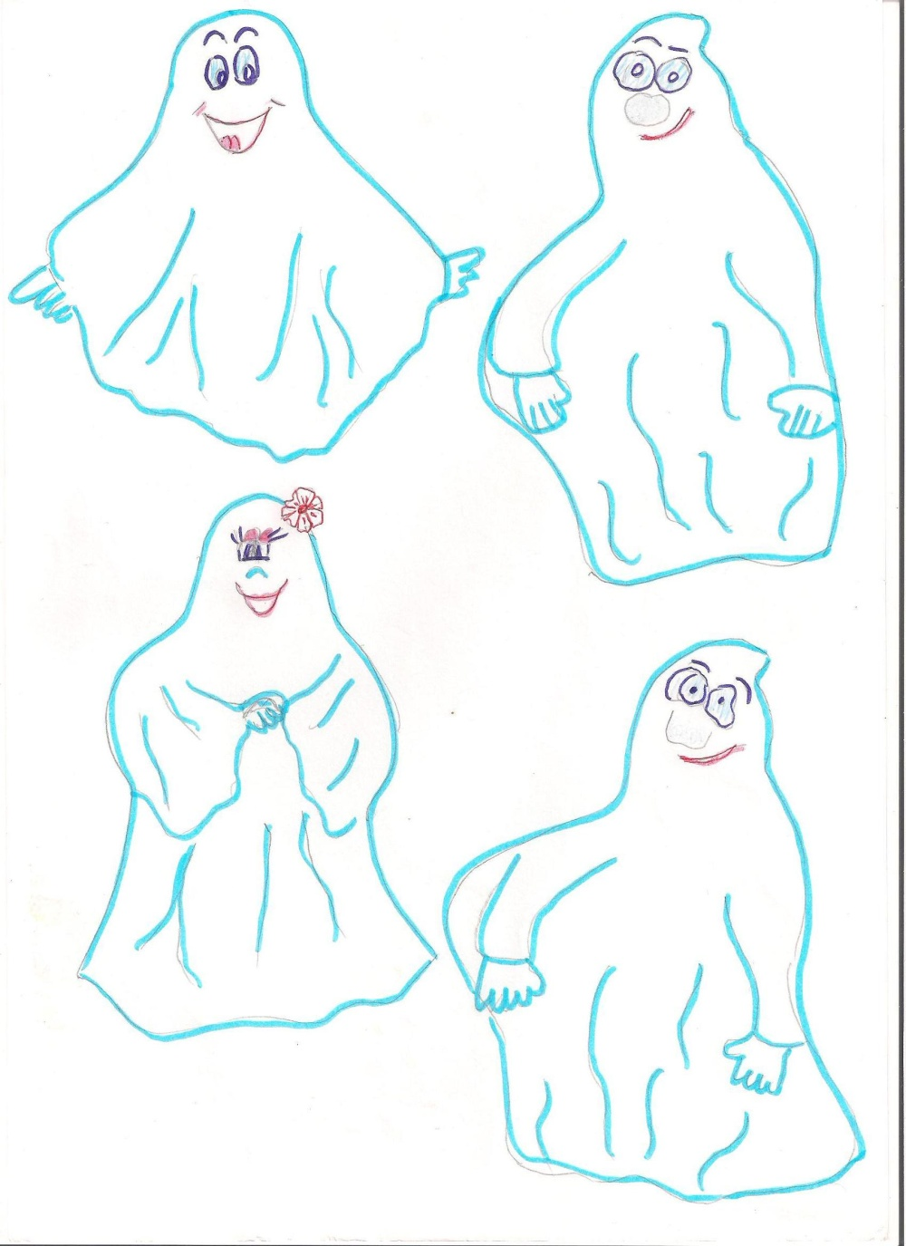

Slide 19
РУССКИЙ ЯЗЫК

